Slide 1
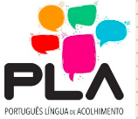
Português Língua de Acolhimento
A1/A2 – Nível Elementar
Programa
(Syllabus; Programme)

Slide 2
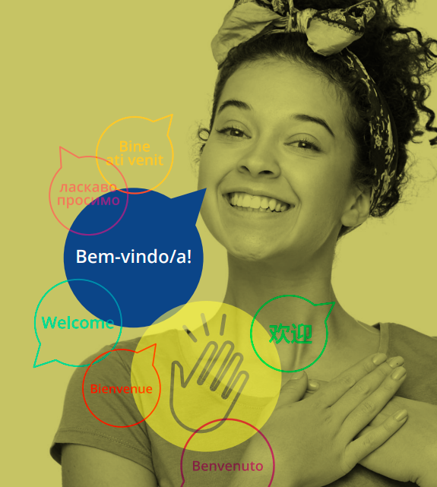

Slide 3
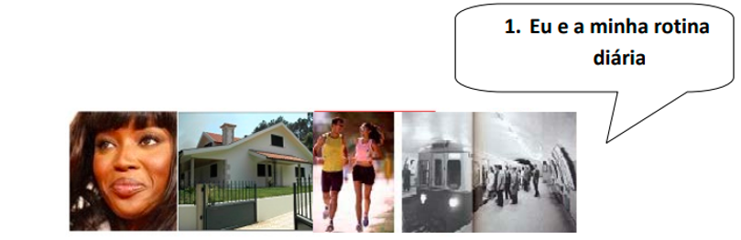
*
* Me and my daily routine/ Moi et ma routine quotidienne

Slide 4

Apresentar-se e apresentar os outros. (Introducing him/herself/ introducing another person; Se presenter et presenter quelqu’un) Preencher formulários. (Filing in forms; Remplir des formulaires) Descrever pessoas e lugares. (Describing people and places; Décrire des personnes et des lieux) Grosso, M. J.; Tavares, A.; Tavares, M. (2008). O Português para Falantes de Outras línguas – o utilizador elementar no país de acolhimento. Ministério da Educação; Direcção-Geral de Inovação e de Desenvolvimento Curricular.
Identificação e caracterização pessoal
(Identification and personal information; Données personnelles d’identification)

Slide 5

Falar de ações da vida quotidiana. (Describing the daily routine; Parler des activités quotidiennes) . Rotinas diárias (Daily routine; Activités quotidiennes) . . Refeições (Meals; Repas) . Deslocações (Mouvements; Trajets) Grosso, M. J.; Tavares, A.; Tavares, M. (2008). O Português para Falantes de Outras línguas – o utilizador elementar no país de acolhimento. Ministério da Educação; Direcção-Geral de Inovação e de Desenvolvimento Curricular
2. Vida quotidiana (Daily life; Vie quotidienne)

Slide 6
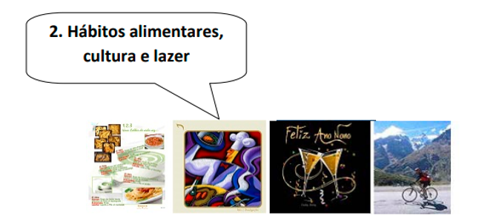
*
* Eating habits, culture and leisure/ Habitudes alimentaires, culture et loisir

Slide 7
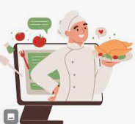
Fazer um pedido num café e num restaurante. (Ordering food in a coffee and in a restaurant; Commander au restaurant) Interpretar e partilhar hábitos alimentares e comportamentos à mesa. (Understanding and sharing eating habits and table manners; Comprendre et partager les comportments alimentaires) Fazer compras de produtos alimentares. (Buying food; Faire des achats de produits alimentaires) Grosso, M. J.; Tavares, A.; Tavares, M. (2008). O Português para Falantes de Outras línguas – o utilizador elementar no país de acolhimento. Ministério da Educação; Direcção-Geral de Inovação e de Desenvolvimento Curricular.
1. Alimentação (Food; Alimentation)

Slide 8
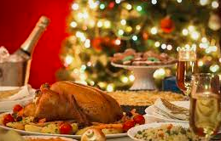
Relacionar algumas ocasiões festivas importantes em Portugal com as festas mais importantes no seu país. (Relating some of the most important celebrations of Portugal with the celebrations of own country/ region; Faire le lien entre certaines fêtes importantes au Portugal et les fêtes les plus importantes dans le pays d’origine) Relacionar as atividades de tempo livre preferidas dos portugueses nas diferentes épocas do ano com as do país de origem. (Relating the Portuguese people’s favourite leisure activities to those in their country of origin; étabilr un lien entre les activités de loisirs préférées des Portugais et celles de leur pays d’origine) Grosso, M. J.; Tavares, A.; Tavares, M. (2008). O Português para Falantes de Outras línguas – o utilizador elementar no país de acolhimento. Ministério da Educação; Direcção-Geral de Inovação e de Desenvolvimento Curricular.
2. Festas e tempos livres (Parties and leisure time; Fêtes et loisirs)

Slide 9
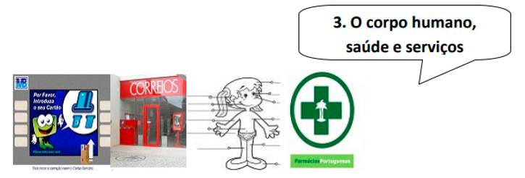
*
* Human body, health and services/
Le corps humain, santé et services

Slide 10
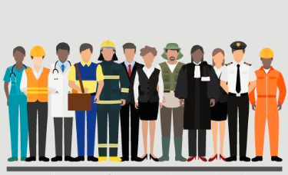
Reconhecer os nomes de lojas e estabelecimentos comerciais. (Recognizing the name of shops and stores; connaitre le nom des différents magasins et boutiques) Seguir e indicar direções. (Requesting/ providing information details about geographical location and directions Utilizar determinados serviços e preencher impressos: no banco; no correio; na AIMA (Agência para a Integração, Migrações e Asilo), na bomba de gasolina. (Using public services and filling in forms: in the bank; in post office, in AIMA…; utiliser certains services publics et remplir des formulaires: à la banque; à la poste, su SEF…) Grosso, M. J.; Tavares, A.; Tavares, M. (2008). O Português para Falantes de Outras línguas – o utilizador elementar no país de acolhimento. Ministério da Educação; Direcção-Geral de Inovação e de Desenvolvimento Curricular.
Compras, serviços e direções
(Shopping, services and directions; Achats, services et directions)

Slide 11
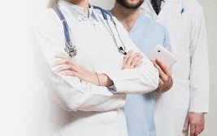
Reconhecer o vocabulário relativo ao corpo humano. (Recognize vocabulary related to the human body; Connaìtre le vocabulaire du corps humain) Expressar sintomas de determinadas doenças. (Expressing symptoms of certain diseases; Exprimer les symptômes de certaines maladies) Revelar conhecimentos sobre o funcionamento dos serviços básicos de saúde. (Understanding how basic health services work) Grosso, M. J.; Tavares, A.; Tavares, M. (2008). O Português para Falantes de Outras línguas – o utilizador elementar no país de acolhimento. Ministério da Educação; Direcção-Geral de Inovação e de Desenvolvimento Curricular.
2. O corpo humano e a saúde
(Health and human body; Corps humain et santé)

Slide 12
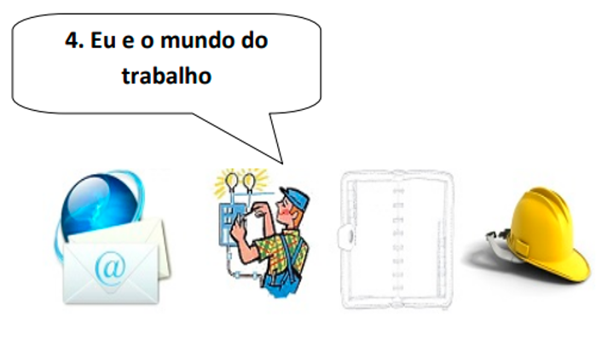
*
* Me and the labour world/ Moi et le monde du travail

Slide 13
Distinguir e utilizar o vocabulário de diferentes áreas profissionais. (Distinguish and use the vocabulary of different professional areas; Distinguer et utiliser le vocabulaire de différents domaines professionnels) Falar da rotina no trabalho, no presente e no passado. (Talking about daily routine at work, in the present and in the past; Décrire la journée de travail, au présent et au passé) Escrever uma mensagem breve no domínio profissional (Writing a short message for professional purposes; Rédiger un écrit professionnel) Grosso, M. J.; Tavares, A.; Tavares, M. (2008). O Português para Falantes de Outras línguas – o utilizador elementar no país de acolhimento. Ministério da Educação; Direcção-Geral de Inovação e de Desenvolvimento Curricular.
1. Profissões e trabalho
(Professions and work; Métiers et travail)

Slide 14
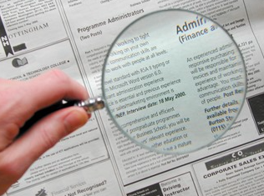
Interpretar e responder a anúncios de emprego. (Understanding and responding to job advertisements; Comprendre et répondre à une offre d’emploi) Falar dos estudos e da experiência profissional. (Talking about studies and professional experience; Parler de la formation et de l’expérience professionnelle) Redigir um currículo (Making the CV; Rédiger le CV) Grosso, M. J.; Tavares, A.; Tavares, M. (2008). O Português para Falantes de Outras línguas – o utilizador elementar no país de acolhimento. Ministério da Educação; Direcção-Geral de Inovação e de Desenvolvimento Curricular.
2. Estudos e experiência profissional
(Qualifications and professional experience; Études et expérience professionnelle)

Slide 15
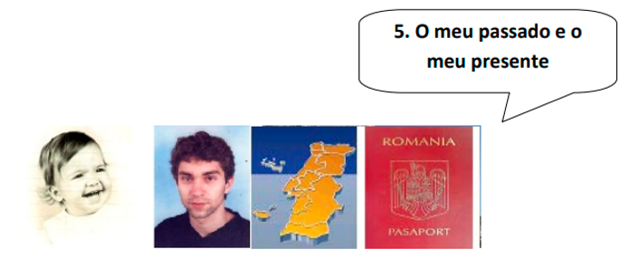
*
* My past and my present/ Mon passé et mon présent

Slide 16
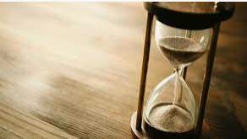
Fazer descrições no passado. (Make descriptions in the past; Faire des descriptions au passé) Comparar a vida no presente com a do passado. (Compare the life in past and in the present; Comparer la vie actuelle à la vie passée) Falar de ações habituais no passado. (Talking about habituel actions in the past; Parler d’actions habituelles dans le passé) Grosso, M. J.; Tavares, A.; Tavares, M. (2008). O Português para Falantes de Outras línguas – o utilizador elementar no país de acolhimento. Ministério da Educação; Direcção-Geral de Inovação e de Desenvolvimento Curricular.
1. Passado e presente
(Past and present; Passé et présent)

Slide 17
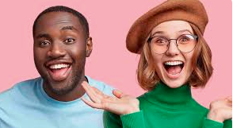
Falar de ações ocorridas em diferentes momentos do tempo. (Talking about actions that took place at different points in time; Parler des actions qui ont eu lieu à des moments différents) Expressar sentimentos e emoções. (Expressing feelings and emotions; Exprimer des sentiments et des émotions) Falar das maiores diferenças encontradas entre o país de origem e o de acolhimento. (Talking about the biggest differences between the country of origine and the host country; Parler des principales différences entre le pays d’origine et le pays d’accueil) Grosso, M. J.; Tavares, A.; Tavares, M. (2008). O Português para Falantes de Outras línguas – o utilizador elementar no país de acolhimento. Ministério da Educação; Direcção-Geral de Inovação e de Desenvolvimento Curricular.
2. Hábitos recentes
(New habits; Nouvelles habitudes)

Slide 18
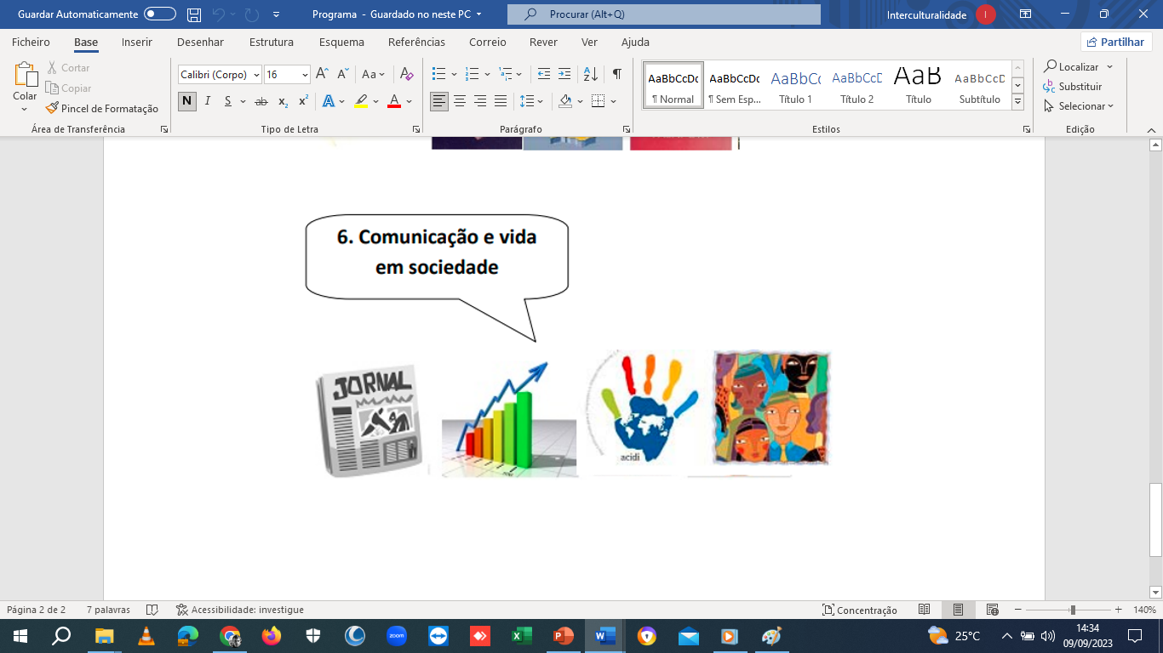
*
* Communication and life in society/ Communication et vie en société

Slide 19
Identificar diferentes tipos de texto escrito. (Identify different types of written text; Identifier des différents types de textes écrits) Ler e descodificar pequenas notícias de jornal sobre acontecimentos do dia. (Reading and decoding short newspapers reports on current affairs; Lire et décoder de courts articles de journaux sur des sujets d’actualité) Interpretar e analisar informação de gráficos. (Interpreting and analysing information from graphs; Interpréter et analyser les informations continues dans les graphiques) Grosso, M. J.; Tavares, A.; Tavares, M. (2008). O Português para Falantes de Outras línguas – o utilizador elementar no país de acolhimento. Ministério da Educação; Direcção-Geral de Inovação e de Desenvolvimento Curricular.
1. Notícias e outros textos
(News and other texts; Nouvelles et autres textes)

Slide 20
Identificar os critérios de atribuição de cidadania em Portugal. (Identify the criteria for granting citizenship in Portugal; Identifier les critères d’octroi de la citoyenneté au Portugal) Reconhecer os direitos e deveres fundamentais exigíveis em diferentes contextos: pessoal, laboral, nacional e global. (Recognize the fundamental rights and duties required in different contexts: personal, work, national and global; Reconnaître les droits et devoirs fondamentaux requis dans différents contextes : personnel, professionnel, national et mondial.) Reconhecer e explicar os estereótipos das outras culturas em presença. (Recognize and explain the stereotypes of the other cultures present; Reconnaître et expliquer les stéréotypes des autres cultures présentes) Grosso, M. J.; Tavares, A.; Tavares, M. (2008). O Português para Falantes de Outras línguas – o utilizador elementar no país de acolhimento. Ministério da Educação; Direcção-Geral de Inovação e de Desenvolvimento Curricular.
2. Cidadania e diversidade cultural
(Professions and work; Citoyenneté et diversité culturelle)

Slide 21
